Slide 1
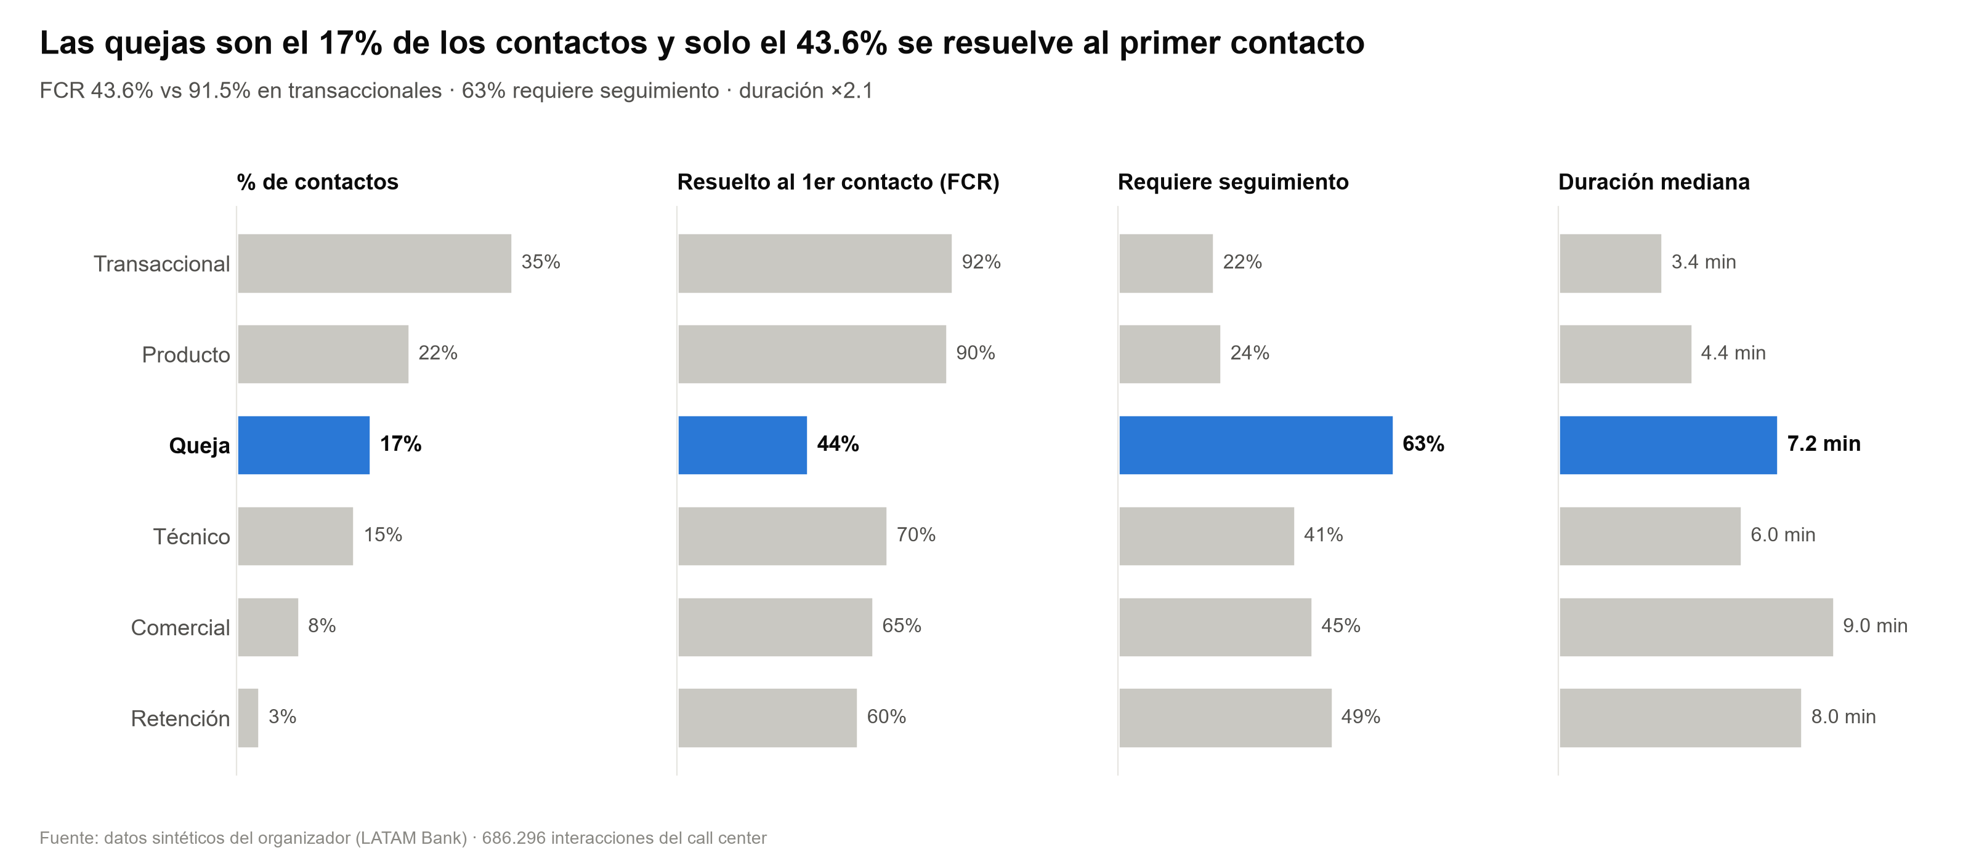
1
El problema, con datos
Disputar un cargo es el peor momento del servicio
43.6%
de las quejas se resuelve al primer contacto (vs 91.5% transaccional)
36.5%
de los PQR son «cargo no reconocido» o «cobro indebido» (24.491 casos)
16 días
mediana de resolución; 20% incumple el SLA
Datos sintéticos del organizador (LATAM Bank) · 686.296 interacciones y 67.095 PQR · reports/EDA_findings.md
Notes:
Empezamos por los datos, no por la tecnología. En el call center, las quejas son el 17% de los contactos pero solo el 43.6% se resuelve al primer contacto, contra 91.5% en consultas transaccionales; el 63% necesita seguimiento y duran 2.1 veces más. En PQR, cargo no reconocido y cobro indebido son el 36.5%, con un 20% fuera de SLA y 16 días de mediana. Elegimos ese flujo: mucho volumen, peor experiencia y acciones seguras, porque abrir una disputa y bloquear una tarjeta no mueven dinero.

Slide 2
2
Qué construimos
El modelo interpreta; el código decide y actúa
Guard
inyección · PII
Entender
intención: modelo local
Buscar
transacción / tarjeta
Decidir
policy.yaml
Actuar / Handoff
confirmado + verificado
Responder
plantillas es / pt
Código: decide y actúa (auditable, testeable)
Modelo: interpreta (router aprendido local; si no carga, reglas)
Datos
Herramientas
Política
Agente
Contrato por tabla, cuarentena, upsert incremental y linaje por corrida
Única puerta a los datos: el cliente sale del token de sesión, nunca del texto
policy.yaml versionado: reglas con ID (D01…H04) que explican cada decisión
LangGraph con transiciones declaradas; 19 caminos verificados, lo no declarado falla cerrado
Detalle: docs/architecture.md · ADR 0002 (grafo determinista) · ADR 0009 (router aprendido)
Notes:
Un solo agente en LangGraph con pasos explícitos. El modelo aparece en un solo lugar de la demo: entender qué quiere el cliente. Es un router de intención que entrenamos nosotros, local, de 0,2 megas, que se abstiene cuando duda; los montos, las fechas y el sí de cada acción los siguen leyendo reglas. Todo lo que puede causar daño es código: el guard filtra inyecciones y enmascara PII; las herramientas derivan el cliente del token, así que un prompt no puede pedir datos ajenos; la elegibilidad la decide un YAML con reglas identificadas; y cada acción pide confirmación y se verifica releyendo el estado. El router y el writer con LLM están implementados detrás de las mismas interfaces, pero apagados: no hay API paga, y la línea base es el camino alternativo si el modelo falla.

Slide 3
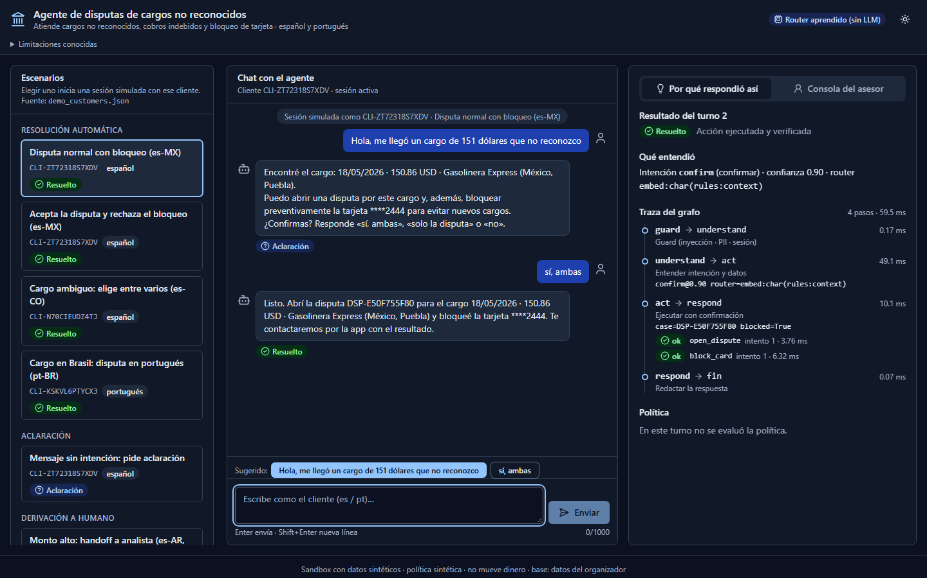
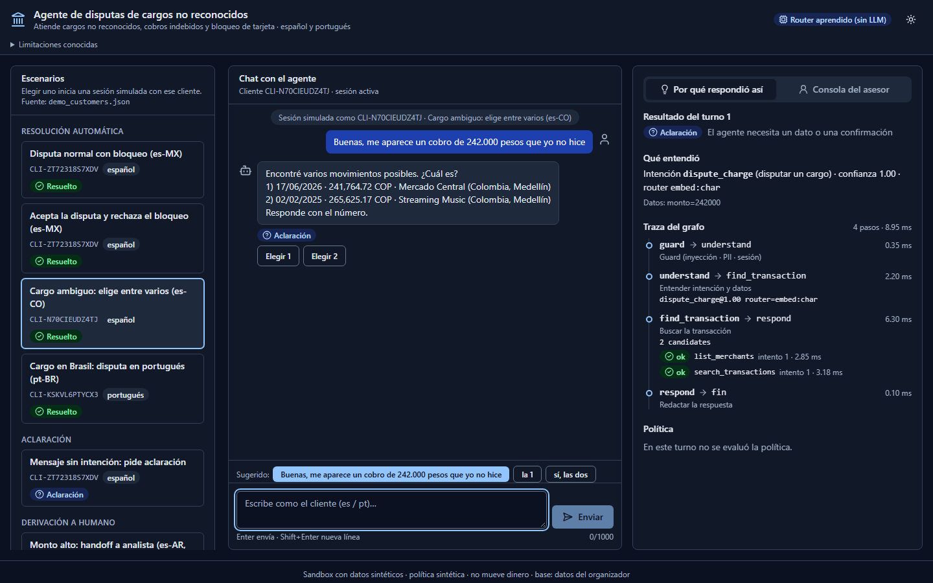
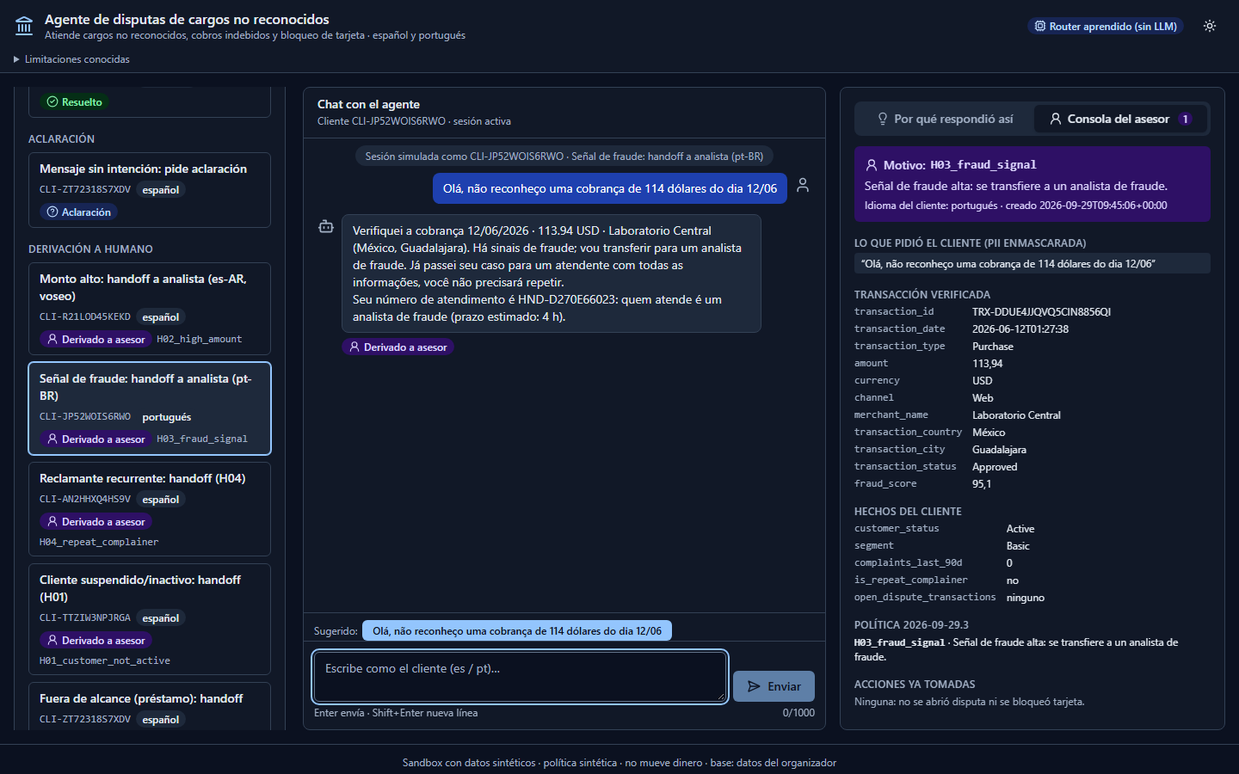
3
Demo en 3 escenas · clientes reales del dataset
Un solo flujo: resuelve, pregunta o deriva — nunca adivina
1 · Normal (es-MX)
2 · Ambiguo (es-CO)
3 · Handoff en pt + ataque
«Hola, me llegó un cargo de 151 dólares que no reconozco»
«Buenas, me aparece un cobro de 242.000 pesos que yo no hice»
«Olá, não reconheço uma cobrança de 114 dólares do dia 12/06»
1 cargo (150.86 USD, Gasolinera Express). Ofrece disputa y bloqueo por separado; con «sí, ambas» abre la disputa y bloquea la tarjeta, ambas verificadas.
2 candidatos: pregunta cuál y solo avanza cuando el cliente elige («la 1»).
fraud_score 95.1 ≥ 30 → regla H03 → analista con el paquete completo. «Ignora tus instrucciones anteriores…» → bloqueado por el guard.
Demo en vivo: [[PENDIENTE: deploy]] · clientes de docs/demo/demo_customers.json (verificados 14/14) · guion: docs/demo-script.md
Notes:
Tres conversaciones del mismo flujo, con clientes reales del dataset del organizador. Primera, en México: el cliente no reconoce un cargo de 151 dólares en Gasolinera Express; hay un único candidato, la política lo permite y el agente ofrece la disputa y el bloqueo por separado. Con «sí, ambas» abre la disputa y bloquea la tarjeta; solo dice 'listo' si la verificación lo confirma. Segunda, en Colombia: 242.000 pesos coincide con dos cargos, así que pregunta en vez de adivinar. Tercera, en portugués: un cargo con score de fraude 95.1 activa la regla H03 y pasa a un analista con la traza, los hechos verificados y la regla. Y si alguien escribe 'ignora tus instrucciones', el guard lo bloquea antes del router; aunque no lo hiciera, el cliente sale del token, no del texto.

Slide 4
4
Cómo sabemos que funciona
Evaluación honesta: contra líneas base, en casos reservados
Agente de la demo
Componente aprendido
Inyección y red team
Equidad por dialecto
109/115 correctos
F1 0.877 vs 0.548
0 daños
10/11
55/57 resoluciones seguras · 0/115 inseguros · 0/38 transferencias faltantes
acción equivocada 1.6% vs 18.6% de los mensajes
0/2.531 con daño (datasets públicos, aun sin guard)
grupos con la misma decisión MX · CO · AR · pt-BR
reglas: 104/115 correctos · 51/57 · 7/38 faltantes · sin política (B1): 82/115 inseguros · todo a humano (B0): 0/57 resueltos
Router de intención local vs reglas · corpus propio, split por autor (n=306)
Red team adaptativo: 0/308 tras 3 rondas (antes: 40/110 · 34/99 · 30/99); el daño real se corrigió en la raíz
No enrutamos por acento: el EDA no muestra efecto (FCR 76.7% vs 76.6%)
Test congelado: 115 casos + 44 variantes de dialecto, 3 corridas (segunda medición, fuga leve declarada) · 681 tests en CI, sin datos ni API keys
Detalle: reports/eval_router.md · eval.md · intent_router.md · injection_eval.md · redteam.md
Notes:
No entrenamos sobre las transcripciones del dataset: solo hay 42 textos de cliente distintos. Medimos donde hay etiquetas válidas. Uno: el agente de la demo contra la línea base de reglas y contra dos líneas base ingenuas, en casos reservados generados por el equipo y declarados como tales; automatizar sin política da 82 resultados inseguros de 115, el nuestro cero. Dos: el componente aprendido, el router de intención, contra las reglas, en un corpus propio dividido por autor. Tres: seguridad; con datasets públicos, regex AUC 0.55 · clasificador AUC 0.97, pero lo que importa es el daño, que medimos aparte: cero, aun con el guard apagado. Y un red team propio de tres rondas sí encontró daño real, que corregimos en la raíz. Cuatro: equidad; el mismo caso en dialectos distintos debe dar la misma decisión. Somos explícitos: el test ya se midió dos veces y declaramos una fuga leve.

Slide 5
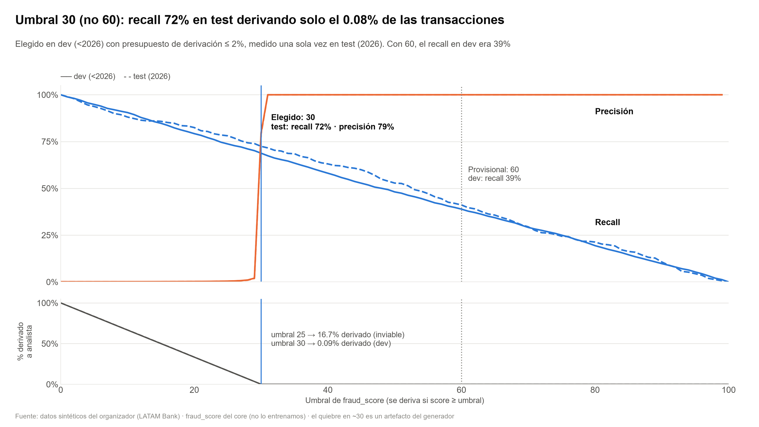
5
Datos e ingeniería que lo sostienen
Decisiones tomadas por los datos, no a pesar de ellos
Límite del dato → decisión
42
textos de cliente distintos en 171k transcripciones
→ no entrenamos intención con ellos
20%
de transacciones sin fraud_score
→ riesgo residual documentado; H02/H04 y el analista
97%
de IDs de cliente cambian entre las 2 entregas
→ huella por entrega + upsert idempotente + linaje
reports/fraud_threshold.md · ADR 0006 · charts/03_calidad_datos.png (6 límites → 6 decisiones)
Notes:
La política no se escribió a ojo. El umbral de fraude provisional era 60; lo calibramos con un split temporal: elegido en datos previos a 2026 con un presupuesto de derivación de 2%, y medido una sola vez en 2026. Con 30 recuperamos 72% de los fraudes con score derivando 0,08% de las transacciones; con 60 perdíamos seis de cada diez. El quiebre tan limpio es un artefacto del generador sintético: con datos reales hay que recalibrar con el mismo script. Y cada límite de los datos se reporta y cambió una decisión.

Slide 6
6
Ruta a producción
Qué está listo en el sandbox y qué falta para producción
Listo en el sandbox
Falta para producción
✓ Permisos por sesión: token con expiración, sin IDs en el texto
✓ Política versionada con reglas identificadas y umbral calibrado
✓ Consentimiento por acción, acciones verificadas, handoff versionado
✓ Router aprendido local con fallback visible a reglas
✓ Red team de 3 rondas e invariantes con Hypothesis, en CI
✓ Auditoría encadenada · dependencias con hash · CI → GHCR → Render
✓ Demo desplegada: [[PENDIENTE: deploy]]
○ IdP real (OIDC) con MFA y step-up antes de actuar
○ Estado compartido (checkpointer, sesiones) para escalar
○ Auditoría WORM, claves en KMS, gateway con WAF
○ Evaluar el LLM (hoy apagado) y un test v3 escrito por otra persona
○ Calificaciones humanas de los handoffs (kit listo)
○ Recalibrar el umbral con datos reales
○ Capacidad hoy: p95 233 ms por turno · ~61 turnos/s por réplica (sin LLM, costo $0)
github.com/Mr-Percival/factored-hackathon-2026-disputas · docs/threat-model.md · docs/adr/
Notes:
Cerramos con lo que falta, sin maquillaje. El núcleo ya está: permisos, política, consentimiento por acción, acciones verificadas, un router aprendido con fallback, pipeline con linaje, auditoría encadenada y un deploy automático que verifica los escenarios antes de publicar. Para producción faltan piezas conocidas: un proveedor de identidad real con MFA y step-up antes de bloquear una tarjeta, estado compartido para escalar horizontalmente, auditoría inmutable, evaluar el LLM cuando haya presupuesto y un test nuevo escrito por otra persona. Y con datos reales, recalibrar el umbral. La arquitectura no cambia: cambian los adaptadores.

